Slide 1
BONNE ANNEE 2015!
Que ce ne soit pas une année de plus, vide, triste,
mais remplie de voeux qui
seront à la hauteur de nos engagements
Docteur Simone SEJOR-PELIS
Directrice des Ministères de Santé
Eglise Adventiste du 7ème jour
GUADELOUPE

Slide 2
LES MINISTERES DE LA SANTE QUANT A EUX SOUHAITENT QUE BEAUCOUP PLUS DE PROFESSIONNELS DE SANTÉ SE METTENT AU SERVICE DU SEIGNEUR , PORTENT DE L’INTERET AU MESSAGE DE SANTE
Les Ministères de la Santé en Guadeloupe souhaitent qu’en cette année nouvelle beaucoup plus de professionnels de santé soient au service du Maître pour achever l’oeuvre de l’évangile au monde entier
« La moisson est mûre mais il y a peu d’ouvriers ».
Pour ceux qui sont déjà en piste, que Dieu leur donne le courage de continuer avec joie, leur mission.

Slide 3
INTRODUCTION
Dieu communique avec ses enfants grâce à un organe essentiel qu’est le cerveau.
Nous vous proposons de l’étudier, pas dans les détails, car c’est un organe extraordinaire qui demande des jours et des jours pour connaître son anatomie, sa physiologie, son son fonctionnement et malheureusement ses dysfonction- nements pour arriver, quand c’est possible, à un traitement.
Parlons précisément du lobe frontal

Slide 4
Introduction
Dieu communique avec ses enfants grâce à un organe essentiel logé dans le crâne qui s’appelle le cerveau
Nous vous proposons de l'étudier , non pas en détails car c’est un organe extraordinaire qui nécessite des jours et des jours pour connaître son anatomie, sa physiologie ( son fonctionnement) et malheureusement ses dysfonctionnements pour arriver , quand c’est possible à un traitement;
Parlons donc du lobe frontal

Slide 5
LE LOBE FRONTAL
D’abord une image du
développent du cerveau

Slide 6
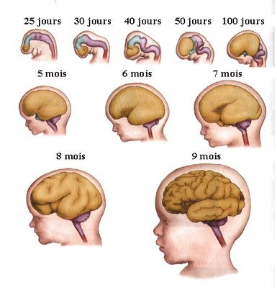

Slide 7
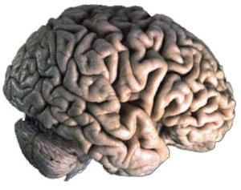

Slide 8
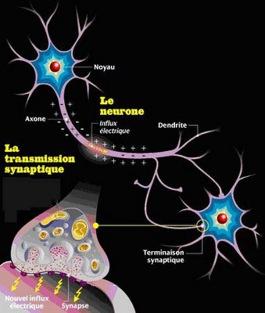

Slide 9
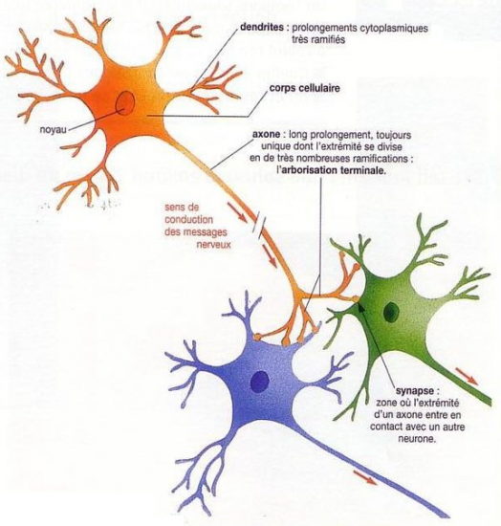

Slide 10
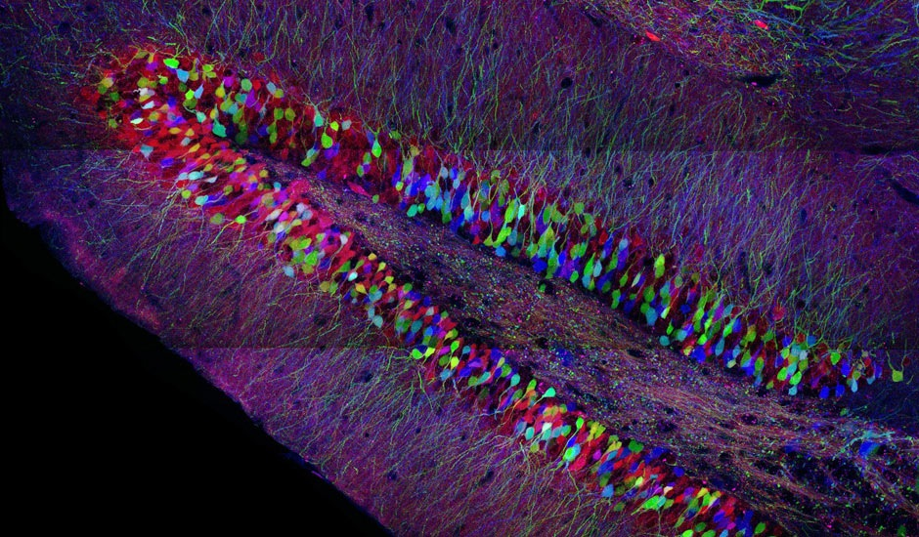

Slide 11
Le lobe frontal est très sollicité dans ce qui fait notre personnalité.
Il contrôle les mouvements volontaires, en plus de permettre la verbalisation de la pensée et d’être le centre de la mémoire , du raisonnement, des associations et des décisions.

Slide 12
QUELQUES IMAGES

Slide 13
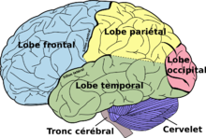

Slide 14
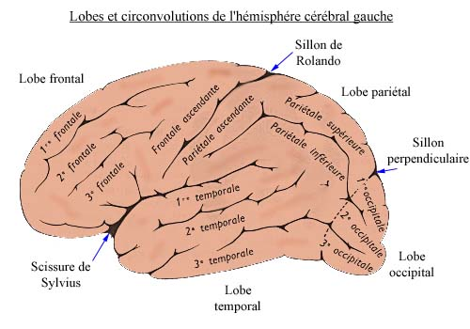

Slide 15
Pour contrôler autant de fonctions, le lobe frontal réunit plusieurs aires importantes du cerveau, dont le cortex préfrontal, le cortex moteur et l’aire de Broca. Le cortex préfrontal régit les fonctions cognitives dites supérieures, comme le langage, la mémoire , le raisonnement, le goût, l’odorat et les fonctions exécutives.

Slide 16
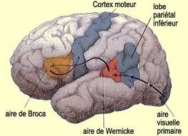

Slide 17
L’aire de Broca permet de transformer les pensées en mots et de les verbaliser. Le cortex moteur, quant à lui, participe à la planification, au contrôle et à l’exécution des mouvements volontaires des muscles du corps. Il contient les centres chargés du contrôle musculaire, mais aussi des mouvements rythmiques coordonnés de la tête et de la gorge comme mâcher, lécher ou avaler.

Slide 18
Les fonctions intellectuelles et le comportement dépendent donc du lobe frontal.
Il peut être le siège de beaucoup d’agressions de tout genre; mais j’ai une bonne nouvelle pour vous les cellules nerveuses se renouvellent, peuvent changer dans leur structure et dans leur physiologie c’est la neuroplasticité
Elles peuvent changer de fonctionnement mais il faut leur apporter ce qui leur est nécessaire.

Slide 19
Admettons que tous nous avons par méconnaissance abîmé certaines des premières cellules frontales qui sont mortes.
Comment seront alors les nouvelles?
Elles se rempliront des mêmes pensées, des mêmes choix, des mêmes comportements?

Slide 20
Ai-je un projet?
Un objectif de vie?
Une éthique?
Un comportement adapté à mon choix de vie, à ma fonction, à ma mission?
Peut-être faudrait -il commencer par cette réflexion :
Qui suis-je?

Slide 21
Il se peut que je me définisse par:
- mon identité,
- mes fonctions
- mon âge
- mes acquis
- mes aptitudes
- mes titres,
- mon statut social ou celui de mes
parents

Slide 22
Qui suis-je?
Ai-je un corps , comment est-il, quel image dégage t-il?
Suis-je fier de mon physique, de ce qu’on en dit.
Mais qui dit-on que je suis?
Ai-je un regard de compassion, de satisfaction ou d’aversion envers moi?

Slide 23
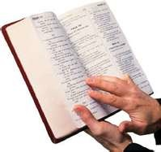
David dit dans le Psaume 139 : 13- 16
ce que je vous invite à lire.

Slide 24
Comment est-ce que je fonctionne dans ma famille, dans mes relations, dans mon travail et ailleurs?
Ai-je conscience de ce que je représente pour mes enfants dont j’ai la charge, pour ceux qui me voient,?
Suis-je un modèle en parole et en conduite?
Comment les anges se tiennent -ils devant Dieu? Et nous donc…?

Slide 25
Toutes ces questions sont en rapport avec l’image de soi
Si cette image est valorisée, elle sera le reflet d’un frontal valorisant.
Nous sommes le reflet de notre état d’esprit.
Une harmonie entre l’esprit et le corps est signe d’un équilibre mental, un équilibre entre ce que je suis, ce que je représente, ce pour quoi je suis là, ici et maintenant

Slide 26
De façon plus vénal je dirai comment vais-je me présenter devant Dieu?
Comment serai-je habillé, coiffé ?
Quels seront mes propos?
Vais-je être un personnage quelconque, sans distinction aucune?
Beaucoup de questionnements qui devraient nous amener à réfléchir grâce à notre lobe frontal.

Slide 27
Voulez - vous savoir ce qu’il faut au frontal?
- une bonne relation avec Dieu et avec son prochain
- des pensées saines
- une vie de prière et d’adoration
-une constance dans l’étude de la Sainte Parole
- sur le plan physique, de l’eau, de l’air, de la tempérance, de l’exercice, du soleil, une alimentation saine le repos quotidien et du sabbat.
Vous allez ajouter d’autres éléments qui nourrissent et ne détruisent pas la créature merveilleuse que nous sommes.

Slide 28
CONCLUSION
DIEU attend de nous un usage modéré de TOUT ce qui nourrit le cerveau et une abstention complète de TOUT ce qui le détruit
Dans le livre Conseils sur la nutrition et les aliments nous lisons à la page 38 dernier paragraphe:
Dieu invite chaque membre d’église à consacrer sa vie sans réserve à son service. Il adresse un appel en faveur d’une vraie réforme. La création entière gémit sous la malédiction.Les enfants de Dieu doivent des mettre dans des conditions où ils peuvent croître en grâce, être sanctifiés par la vérité, corps âme et esprit.

Slide 29
C’est ce que nous lirons dans Jean 17: 17
Prière de Jesus-Christ à son Père pour tous ses enfants
Si nous sommes de ceux-là, nous sommes donc concernés.
Qu’il en soit ainsi AMEN!!!

Slide 30
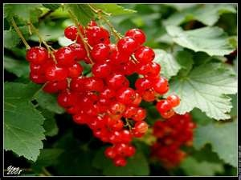
BON SABBAT A TOUS
BONNE ANNEE 2015
EN CHRIST

